Slide 1
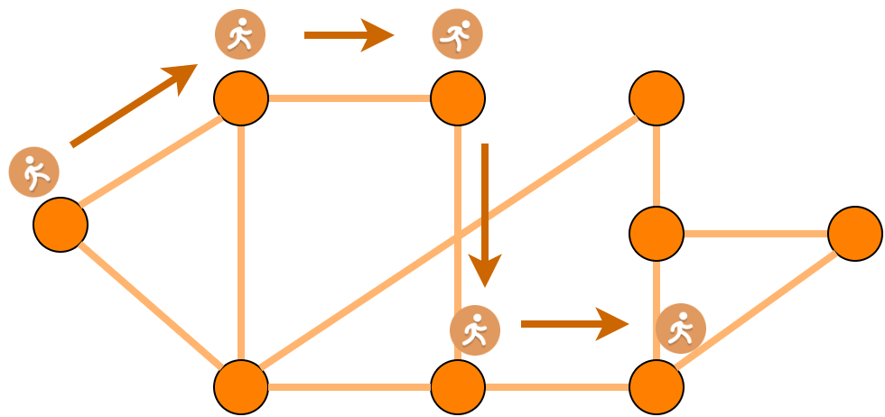
Deepwalk & Node2Vec
Jonnatan Arias Garcia

Slide 2
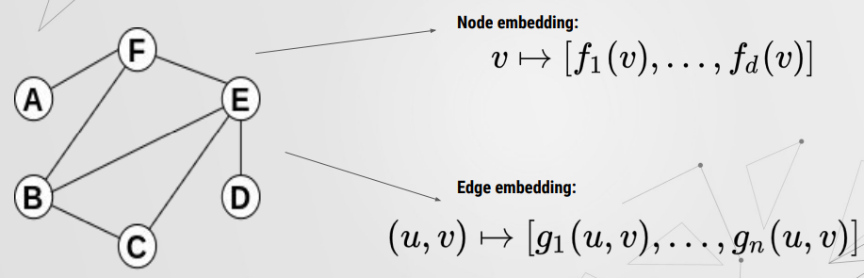

Learning Graph Representation: Objetivo
Encontrar una buena representación de un graph $G=(V,E)$

Slide 3
¿Donde usar Graph Embeddings?
Imaginemos que necesitas resolver un escenario como el siguiente:
Tenemos la interacción de los usuarios en una red social y necesitamos predecir cuando dos usuarios están conectados. Los nodos representan a los usuarios y los bordes representan cuando dos usuarios son "amigos". (Tarea de predicción de enlaces)
Tenemos una red de citas de publicaciones de investigación y necesitamos predecir el tema de cada publicación. Los nodos representan las publicaciones y los bordes son citas de una publicación a otra. (Tarea de predicción de nodos)
Disponemos de un conjunto de proteínas que se clasifican como enzimas o no enzimas. Los nodos representan los aminoácidos y dos nodos están conectados por un borde si están separados por menos de 6 Angstroms. (Tarea de clasificación de gráficos)

Slide 4
Learning Graph Representation
Uso de características: G=(V, E) con características de nodo X
Características f(V) que se pueden combinar con las existentes.
Cualquier algoritmo de aprendizaje de [X, f(V)] -> características estructurales + original
(de manera similar para los bordes)
Funciones independientes de la tarea (Vs. a GNN)

Slide 5
DeepWalk y Node2Vec
Un buen embedding conserva la similitud entre los nodos (bordes).
El embedding depende del grafo.
Se basado en un objetivo de preservación del vecindario.
Se enfoca principalmente como un modelo de lenguaje

Slide 6
DeepWalk
DeepWalk fue presentado por investigadores de la Universidad de Stony Brook en el artículo “ DeepWalk: Online Learning of Social Representations ” (2014). https://arxiv.org/pdf/1403.6652.pdf
DW convierte un grafo en una secuencia de nodos, para luego entrenar un modelo Word2Vec. Básicamente, para cada nodo del grafo, el modelo genera una ruta aleatoria de nodos conectados.
Una vez que tenemos estas rutas aleatorias de nodos, entrena un modelo Word2Vec (skip-gram) para obtener las incrustaciones de nodos.

Slide 7
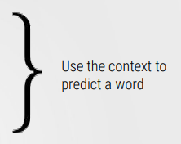
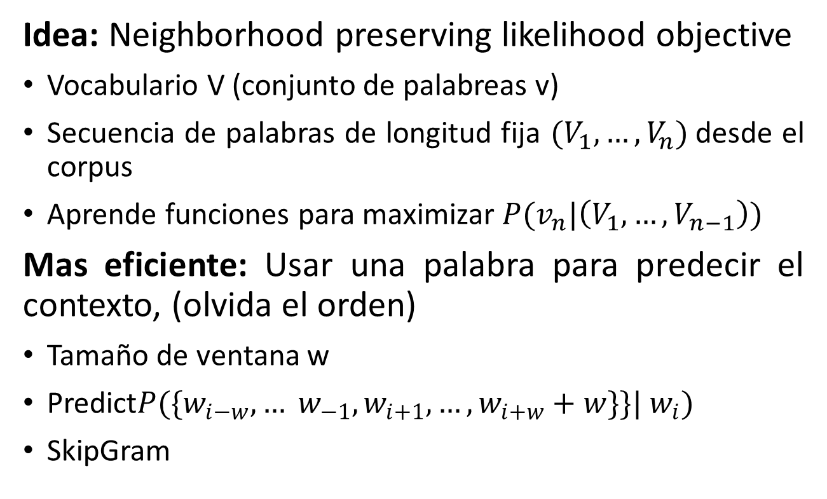
DeepWalk & Word2Vec
Idea: Neighborhood preserving likelihood objective
Vocabulario V (conjunto de palabreas v)
Secuencia de palabras de longitud fija $(V_{1},…,V_{n})$desde el corpus
Aprende funciones para maximizar $P(v_{n}|\left(V_{1},…,V_{n−1}\right))$
Mas eficiente: Usar una palabra para predecir el contexto, (olvida el orden)
Tamaño de ventana w
Predict$P(\{w_{i−w}, … w_{−1}, w_{i+1}, …, w_{i+w}+w\}\}| w_{i})$
SkipGram

Slide 8
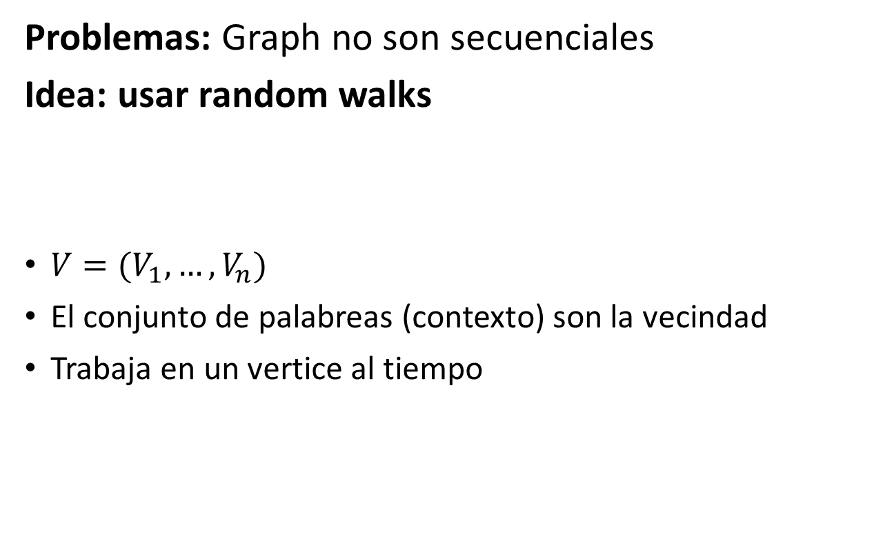
DeepWalk & Word2Vec
Problemas: Graph no son secuenciales
Idea: usar random walks
$V=(V_{1},…,V_{n})$
El conjunto de palabreas (contexto) son la vecindad
Trabaja en un vertice al tiempo

Slide 9
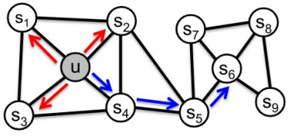
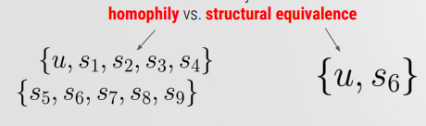
Secuencial-graph via DeepWalks
Ventajas de random walks:
Alta paralelización
Fácil de calcular para visión local
¿Qué similitudes deben preservarse?
Diferentes nociones de similitud
Muestreo de los Random Wlaks
DeepWalk, usa una estrategia de muestras fijas
Node2Vec, usa muestreo paramétrico

Slide 10
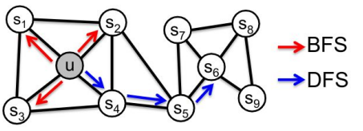
Secuencial-graph via DeepWalks
Estrategias de muestreo comunes:
Breadth-first Samplig (BFS)
Bueno: para equivalencia estructural (propiedad local)
Malo: Exploración muy pequeña
Depth-first Sampling (DFS)
Bueno: para comunidades/homofilia, gran exploración
Malo: Posible distancia excesiva
Ambos requieren gran memoria

Slide 11
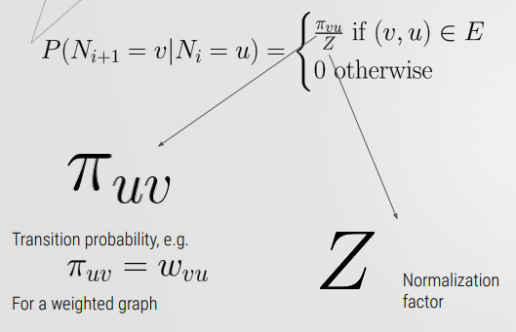
Secuencial-graph via DeepWalks
Unbiased random walk:
Comienza desde un nodo aleatorio u
Se mueve a v con probabilidad
Node2Vec: Biased random walks
Parametriza BFS vs. DFS
Parametriza “localidad” vs “explorar”
Random walk de segundo orden

Slide 12
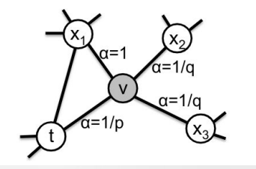
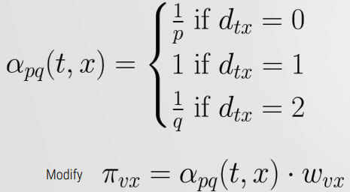
Secuencial-graph via DeepWalks
Biased random walk:
Suponga que la caminata es en t, se mueve a v y decide el siguiente movimiento:
Definir el sesgo de búsqueda
Retun parámetro p:
Large-> exploration
Small-> backtrack, local
In-Out parámetro q:
Large-> cerca a t
Small-> exploración

Slide 13
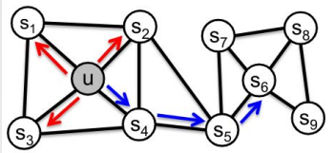
Secuencial-graph via DeepWalks
Detalles:
2nd orden markoviano: requiere poca memoria
Longitud de muestro I, extrae I-k walks
Deep walk: p=1, q=1
Sample l=6, k=3: {u, s4, s5, s6, s8, s9}
u: s4,s5,s6
s4: s5,s6,s8
s5: s6,s8,s9

Slide 14

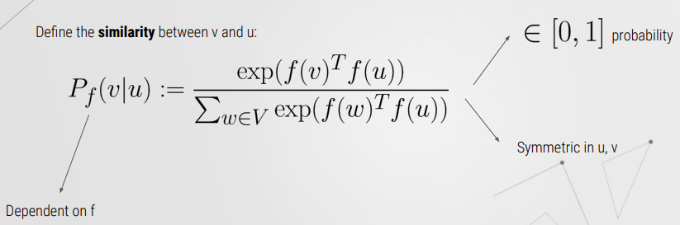
El problema de aprendizaje
Dada una función embebida
Define la similitud entre v y u:

Slide 15
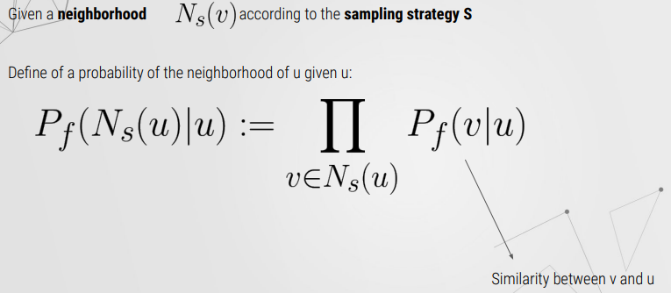
El problema de aprendizaje

Slide 16
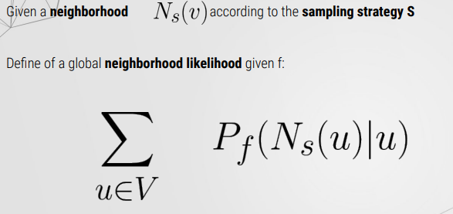
El problema de aprendizaje

Slide 17
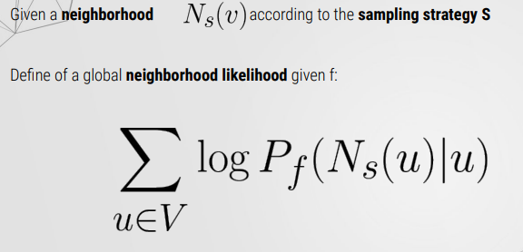
El problema de aprendizaje

Slide 18
El problema de aprendizaje

Slide 19
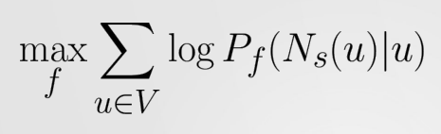
El problema de aprendizaje

Slide 20
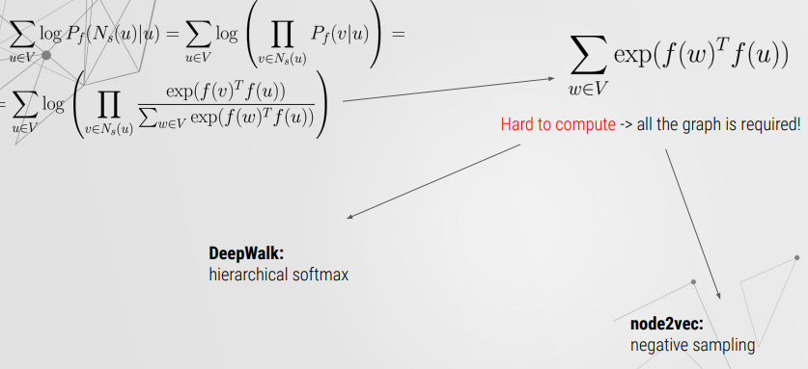
El problema de aprendizaje

Slide 21
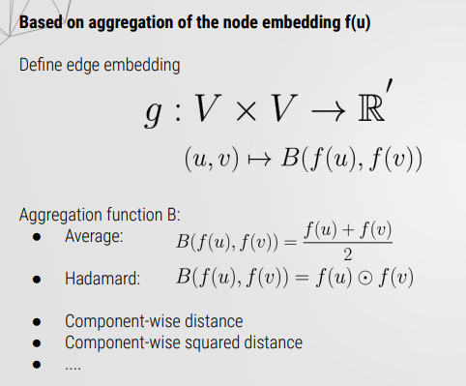
El problema de aprendizaje

Slide 22
